Slide 1
Муниципальное бюджетное общеобразовательное учреждение
гимназия № 4
Городского округа Самары
НАУЧНО-ИССЛЕДОВАТЕЛЬСКАЯ РАБОТА
по теме:
«Почему первым космонавтом
стал Юрий Гагарин?»
Выполнила:
Ученица 7а класса
Гизе Диана Олеговна
Научный руководитель:
Григорова Е.С.

Slide 2
Наверняка все без исключения в детстве хотели стать космонавтами. Каждый мечтал о полёте в космос на космическом корабле, о великой славе. Но мало кто в таком раннем возрасте знал, как сложно работать в этой индустрии. Чтобы безопасно для жизни совершить полёт к звёздам, необходима серьёзная физическая и психологическая подготовка, множество изнуряющих тренировок, запас знаний. И мало кто тогда знал, что все полёты совершаются не для того, чтобы насладиться красотами необъятного космоса. Все «путешествия» космонавтов на ракетах совершаются для получения новых знаний о других планетах, для изучения многих космических объектов.
12 апреля 1961 года совершился первый в мировой истории полёт в космическое пространство Юрием Гагариным. Этот полёт вызвал большой интерес во всём мире, а Юрий Гагарин превратился в мировую знаменитость. Эту тему я выбрала потому, что мне стало интересно, почему именно Юрий Гагарин, а не кто – нибудь другой? Я постараюсь узнать об этом как можно больше в своей научно-исследовательской работе.

Slide 3
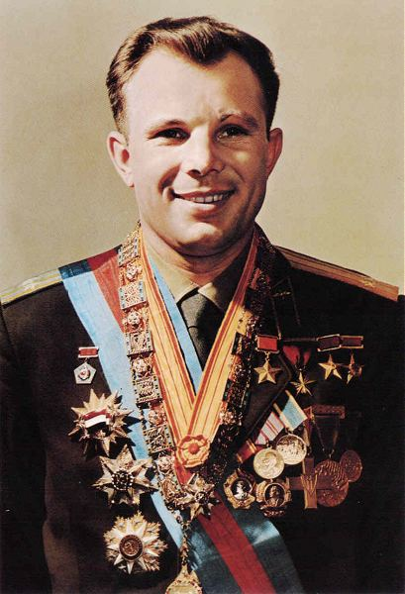
Для начала я вкратце расскажу, кто такой Юрий Гагарин.
Юрий Алексеевич Гагарин — советский лётчик-космонавт, Герой Советского Союза, кавалер высших знаков отличия ряда государств, почётный гражданин многих российских и зарубежных городов.

Slide 4
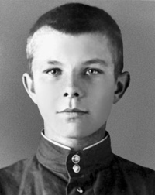
Детство Юрия Гагарина
Родился 9 марта 1934 года в Клушино Смоленской области.
Пошел в школу в 1941 году, но из-за немецкой оккупации лишь в 1943 году продолжил обучение.
После переезда в город Гжатск в биографии Гагарина был окончен шестой класс.
Следующей ступенькой в его образовании послужило поступлении в ремесленное училище.

Slide 5
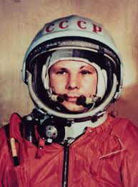
Юность. Полёт в космос
Затем Юрий в 1951 году стал обучаться в индустриальном техникуме Саратова. В том же городе стал посещать аэроклуб, а уже через год совершил свой первый полет на самолете Як-18. В 1957 году он окончил Оренбургское училище летчиков. Пройдя медицинскую комиссию, в марте 1960 стал одним из кандидатов в космонавты. После того, как выбор пал именно на него, в биографии Юрия Гагарина произошло величайшее событие. 12 апреля 1961 года корабль «Восток» с Гагариным на борту вышел в космос, сделал оборот вокруг Земли.

Slide 6
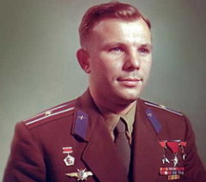
Благодаря настойчивости Хрущева, сразу после полета звание Гагарина было повышено со старшего лейтенанта до майора. Ему организовали пышную встречу в Москве.
После полета Гагарин совершил несколько поездок по разным странам (Чехословакия, Болгария, Финляндия, Англия).
Затем он был дублером единственного космонавта корабля «Союз-1» - Владимира Комарова.

Slide 7
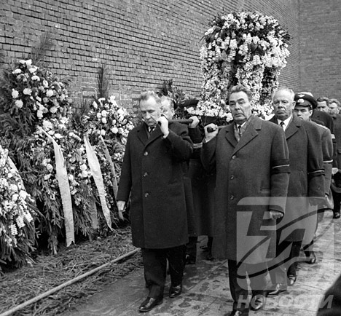
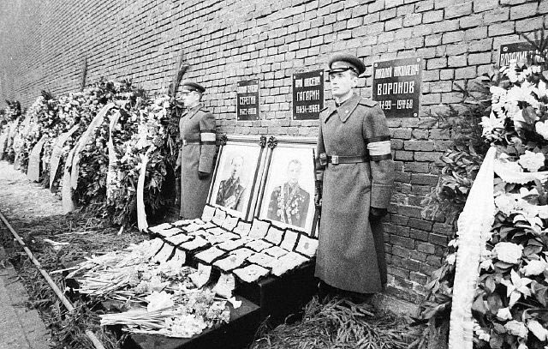
Смерть Юрия Гагарина
Летные полеты в биографии Гагарина не были оставлены. Он стремился восстановить свою квалификацию летчика-истребителя. 27 марта 1968 года великий космонавт и летчик разбился на самолете УТИ МиГ-15, на борту которого также был полковник Владимир Серегин.

Slide 8
Теперь приступим непосредственно в нашей теме.. Сначала о мифах и легендах.
Мифов и легенд о Юрии Гагарине и его полете уже и не счесть! Они начали рождаться уже с первых минут после Сообщения ТАСС о старте первого человека в космос. Одна из них гласила: Юрий Гагарин — это отпрыск (незаконный, конечно!) одного из князей Гагариных, которым принадлежали земли на Смоленщине, где родился космонавт. И хотя сам Юрий сразу же высмеял это утверждение, но потомки рода Гагариных, обосновавшиеся во Франции и Аргентине, утверждали, что это именно так…
Позже пошли уже менее "благородные" легенды.
Мол, Юрий Гагарин не был первым в космосе, до него летали другие, но все они погибли…
Мол, выдержать испытание космоса невозможно, а потому Гагарин был "погружен в летаргический сон, из которого он был выведен уже после возвращения"…
Мол, Юрий Гагарин "лишился разума" и конец своей жизни провел в сумасшедшем доме…

Slide 9


Slide 10
У последней легенды были основания: действительно, после 12 апреля 1961 года в психологических клиниках число "Гагариных" резко возросло. Потом к ним присоединились "Титовы", "Николаевы" и "Терешковы"… В общем, "космонавтов" — из-за популярности, конечно! — стало больше, чем "Наполеонов", "Сталиных" и "Инопланетян"…
Мифы и легенды продолжают плодиться, и новому поколению подчас трудно определить, где вымысел и где правда.
Но всё же истории известно, как именно проходил отбор на самый первый в истории полёт в космос.

Slide 11
Физические данные первых кандидатов в космонавты
Первый отряд космонавтов набирался в марте 1960 года. Кандидаты отбирались именно среди военных летчиков-истребителей, так как такие летчики легче справлялись с перегрузками, стрессовыми ситуациями и перепадами давления.
Среди них претендентов отбирали по числу полетов на реактивных истребителях и безупречному здоровью.
Особое внимание при выборе кандидата уделяли физическим данным: вес космонавта не должен был превышать 72 кг, а рост — 170 см, чтобы человек мог поместиться в небольшом отсеке корабля «Восток». Возраст ограничивался 25–30 годами. Космонавт должен был обладать быстротой реакции, физической выносливостью и психической уравновешенностью

Slide 12
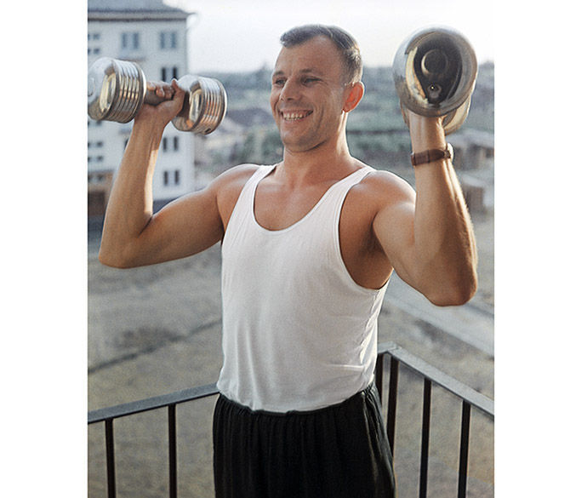

Slide 13
Анкетные данные кандидатов в космонавты
Космонавтов отсеивали и по анкетным данным: учитывались положительная характеристика, членство в партии и политическая активность. Претенденты должны были быть пролетарского происхождения и не иметь репрессированных родственников.
Как известно, Юрий Гагарин был выходцем из крестьян. Его отец, Алексей Иванович Гагарин, был плотником, мать, Анна Тимофеевна Матвеева, работала на молочной ферме. Дед по матери числился рабочим Путиловского завода в Санкт-Петербурге. Однако, несмотря на безупречную биографию, первому космонавту чуть было не помешала фамилия: его заподозрили в родстве с известными князьями Гагариными, которое после тщательной проверки не подтвердилось.

Slide 14
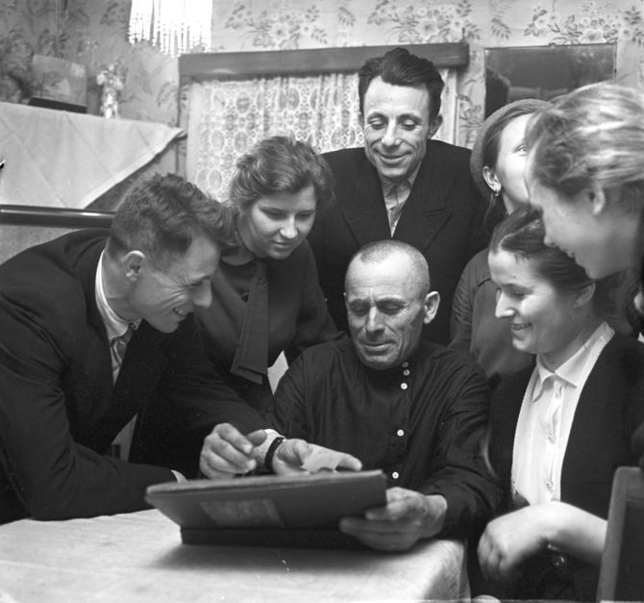
Слева направо: Борис Алексеевич — брат Юрия, Аза —жена Бориса, Валентин Алексеевич — брат Юрия, Зоя Алексеевна — сестра Юрия, Антонина Савельевна —двоюродная сестра Юрия, Тамара — дочь Зои Алексеевны. В центре — Алексей Иванович Гагарин, отец Юрия.

Slide 15
Предполётные тренировки космонавтов
Из 3 тыс. кандидатов было отобрано 20 человек, которые приступили к занятиям на тренажерах. Претенденты подвергались колоссальным физическим нагрузкам, ведь никто точно не знал, что ожидает летчиков в космосе. Потенциальных космонавтов подкидывали на катапультах, бросали в море, помещали в центрифугу, в барокамеру, сурдокамеру и термокамеру. Для них имитировали пятиминутные полеты, в скафандрах и без, в состоянии невесомости, которую создавали пикирующим вниз специально выделенным для этих целей Ту-104.
После интенсивных тренировок государственная комиссия из 20 человек выбрала шестерых: Германа Титова, Андрияна Николаева, Валерия Быковского, Юрия Гагарина, Павла Поповича и Григория Нелюбова.

Slide 16
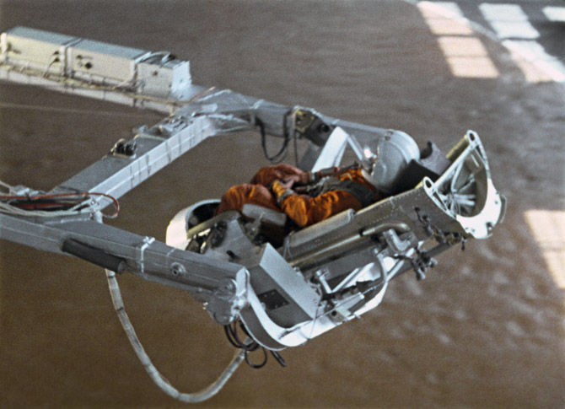

Slide 17
Особенности личности первого космонавта
Практически до самого конца не было ясно, кто именно из шестерых отобранных летчиков отправится в космос. Считается, что государственная комиссия больше симпатизировала Титову, но в итоге выбор пал на Гагарина, который отличался лидерскими качествами, честностью, скромностью и открытостью.
Его личностная характеристика, составленная госкомиссией, подчеркивает его волю к победе, выносливость, целеустремленность, высокий интеллект и прекрасную память. Вместе с тем Гагарин был чистосердечен, скромен и вежлив. Именно на его кандидатуре настоял Сергей Павлович Королев. Герман Титов стал дублером Гагарина.

Slide 18
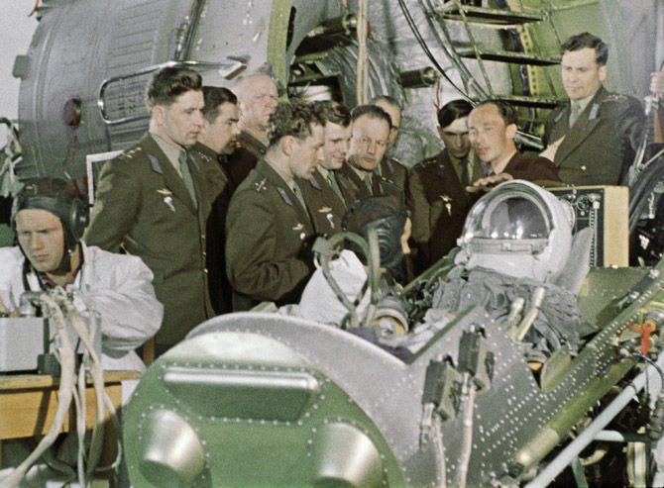
Летчики Герман Титов (в центре слева) и Юрий Гагарин (в центре второй слева) среди членов группы подготовки космонавтов знакомятся с космической техникой.

Slide 19
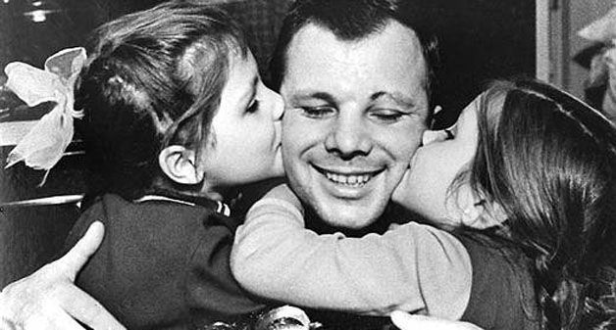
Итог: первого космонавта, который полетел в космос, отбирали по физическим качествам и положительным особенностям характера. Ни статус в обществе, ни материальное положение не повлияли на выбор кандидатуры.
И теперь, не смотря на слухи и легенды, я могу с уверенностью сказать, что Юрий Гагарин достоин уважения и почёта, как легендарный человек, который первый покорил космическое пространство.

Slide 20
Источники
https://www.google.ru/search?newwindow=1&hl=ru&site=imghp&tbm=isch&source=hp&biw=1024&bih=494&q=юрий+гагарин&oq=юрий+гагарин&gs_l=img.3..
http://rutracker.org/forum/viewtopic.php?t=3518941
http://vova-91.livejournal.com/4411645.html
http://www.pravda.ru/society/fashion/models/09-03-2014/1197610-gagarin-0/
http://all-biography.ru/alpha/g/gagarin-yurij-gagarin-yuri
http://ru.wikipedia.org/wiki/%D0%93%D0%B0%D0%B3%D0%B0%D1%80%D0%B8%D0%BD,_%D0%AE%D1%80%D0%B8%D0%B9_%D0%90%D0%BB%D0%B5%D0%BA%D1%81%D0%B5%D0%B5%D0%B2%D0%B8%D1%87
http://www.federalspace.ru/165/

Slide 21
Спасибо за внимание!

